Slide 1

凯博二次开发问题
汽车与能源动力研究所（IAEPE） Institute of Automotive, Energy and Power Engineering
2022年10月13日

Slide 2
目录
1
问题汇总
2
后续优化

Slide 3
1
问题汇总

Slide 4
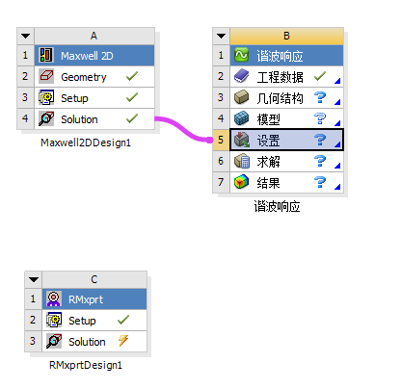

Slide 5
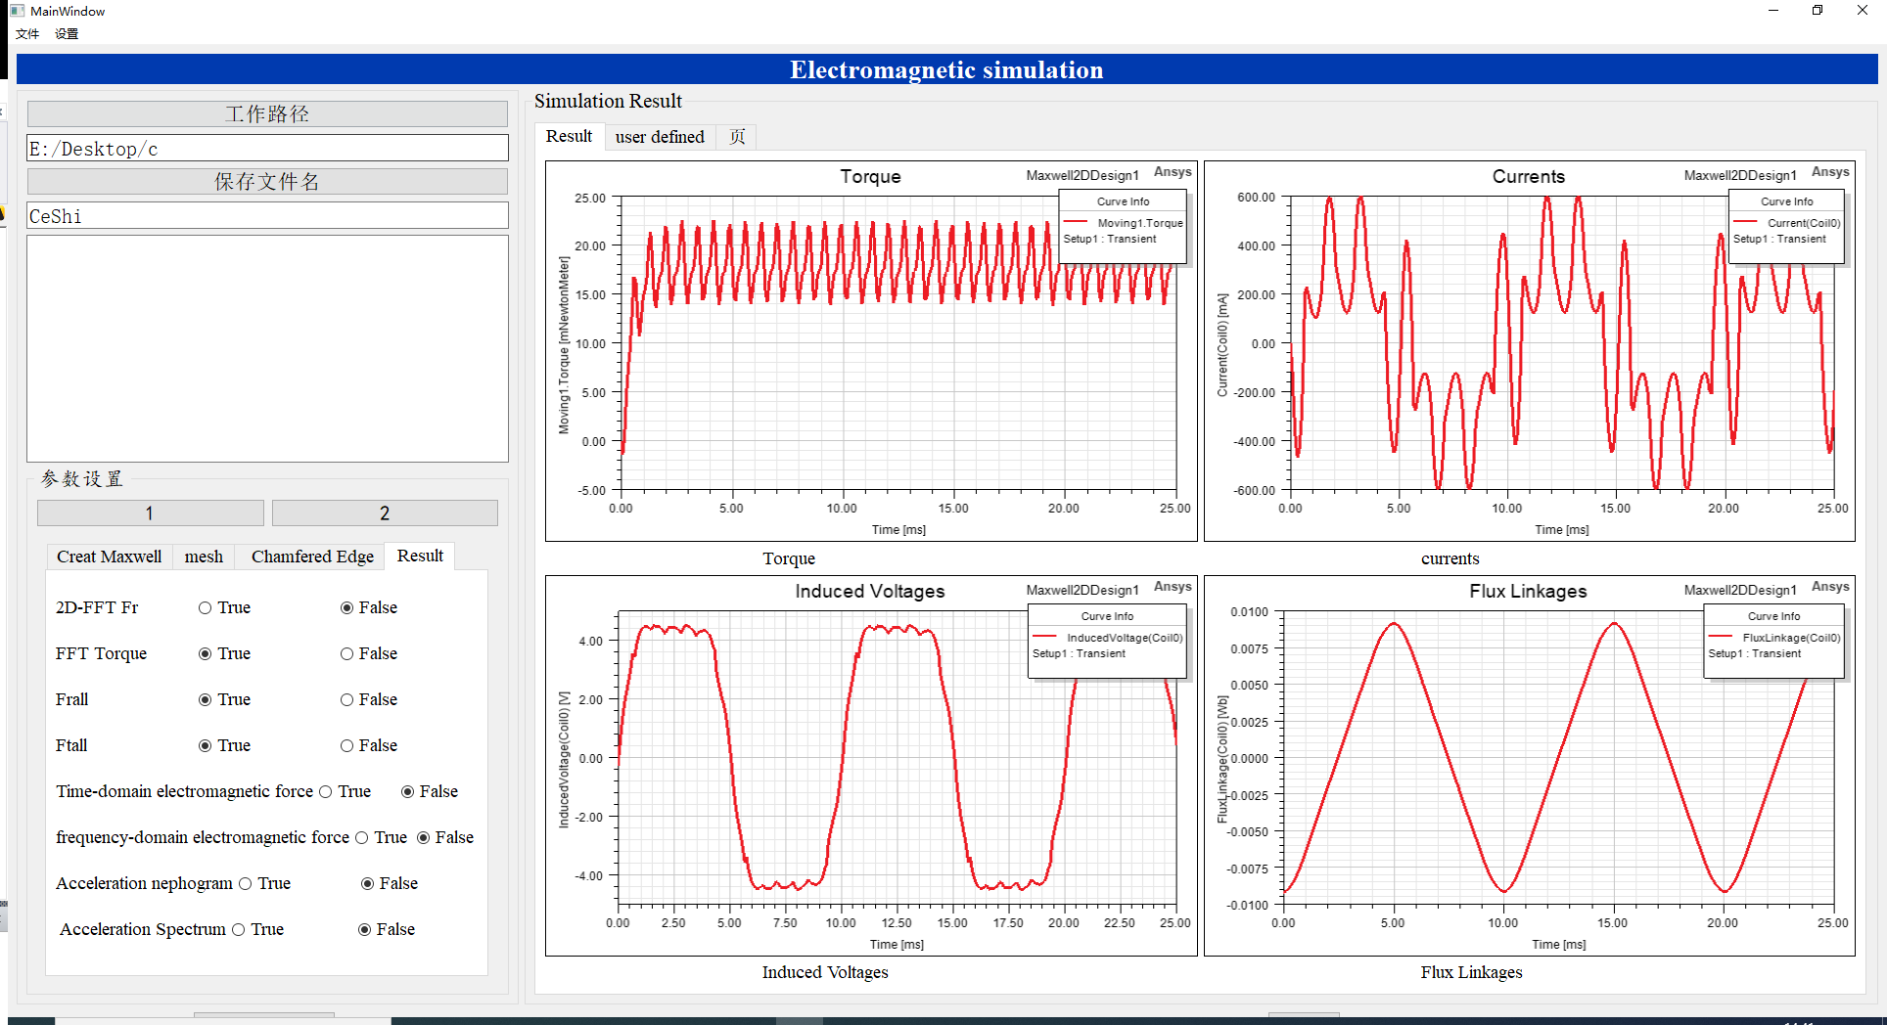
工作进展

Slide 6
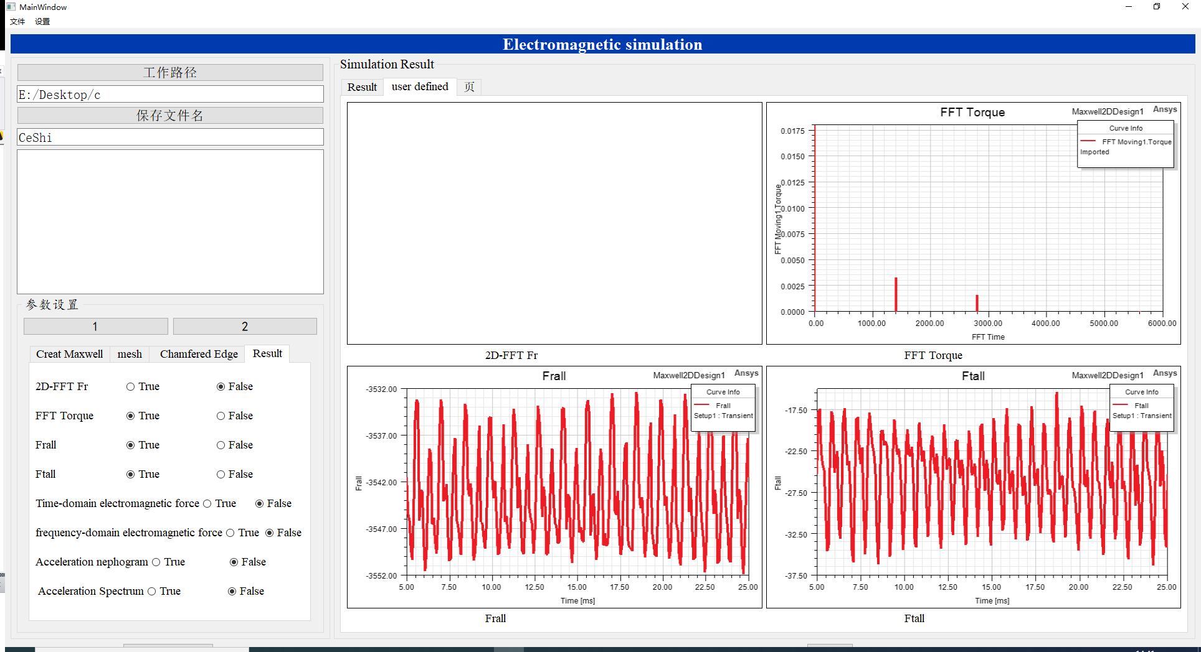
工作进展

Slide 7
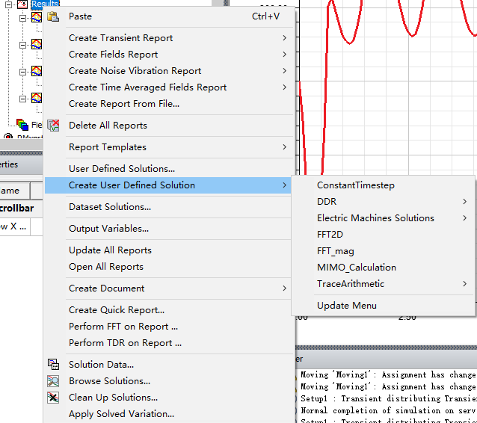
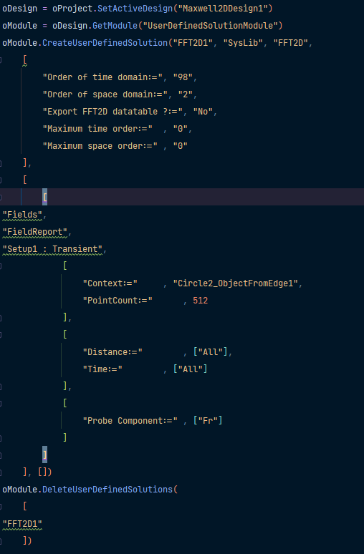
Maxwell模块

Slide 8
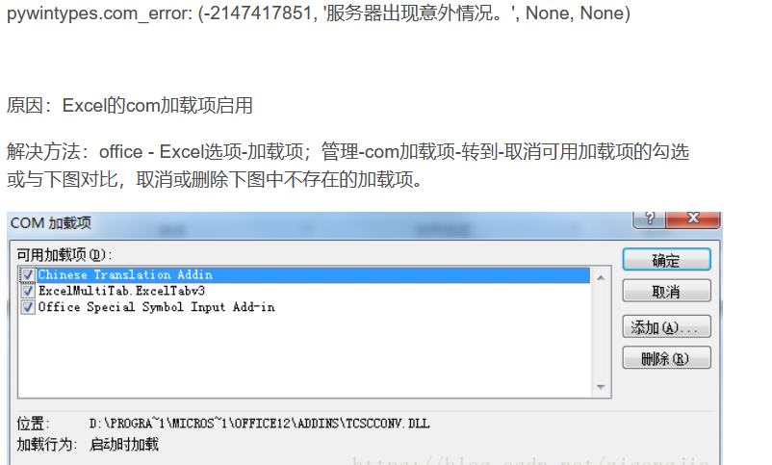
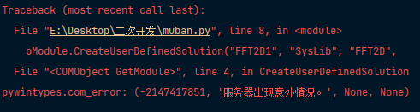
Maxwell模块

Slide 9
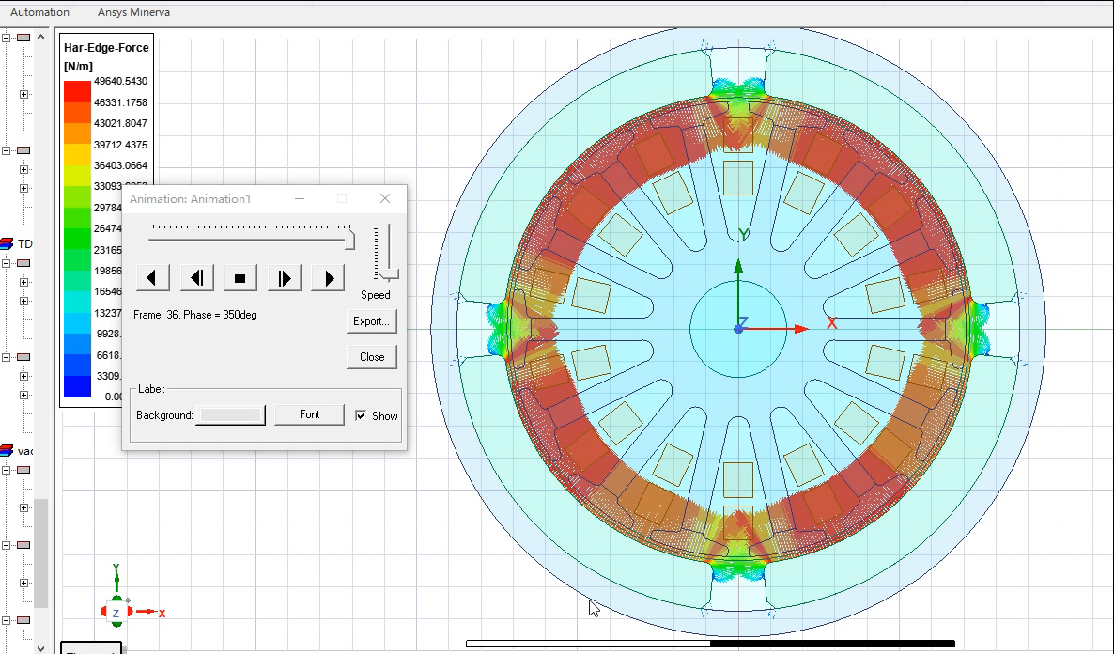
Maxwell模块

Slide 10
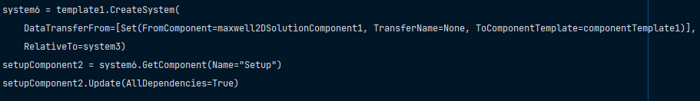
Harmonic Response模块
Workbench wbjn文件

Slide 11
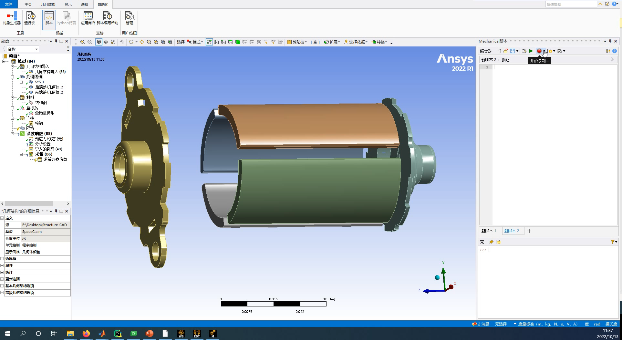
Harmonic Response模块

Slide 12


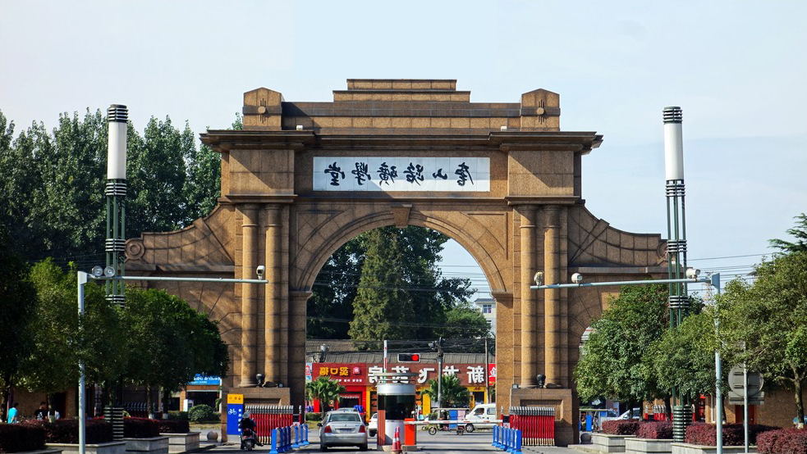
谢 谢
欢 迎 交 流

